Slide 1

Аналитическая платформа для анализа и прогнозирования повторных госпитализаций пациентов с диабетом
Курсовой проект по инжинирингу управления данными
Выполнила: студентка гр. 75-64 Строганова Е.И.

Slide 2



Проблема «вращающейся двери»: высокая цена повторных госпитализаций
Неэффективное использование ресурсов
Значительные экономические потери
Ухудшение качества жизни пациентов
Каждый 10-ый пациент с диабетом возвращается в больницу в течение 30-ти дней
Повторные госпитализации составляют 15% от всех госпитализаций
Средняя стоимость одной повторной госпитализации: около 70 тысяч рублей

Slide 3

Наша миссия: перейти от реагирования к проактивному прогнозированию
Цель проекта – создание аналитической платформы для выявления факторов риска и прогнозирования повторных госпитализаций, чтобы разорвать цикл возвращений
Сбор и обработка данных
1
Собрать и подготовить данные о пациентах с диабетом
2
Анализ факторов
Выявить ключевые факторы, влияющие на повторные госпитализации
3
Построение модели
Разработать модель машинного обучения для прогнозирования повторных госпитализаций
4
Создание платформы
Реализовать веб-платформу для анализа и визуализации
5
Обеспечение роста
Предусмотреть возможность пополнения базы данных

Slide 4

Основа решения: от сырых данных к ключевым индикаторам
Исходные данные
Топ-10 самых коррелированных с целевым столбцом признаков
Числовые:
Количество стационарных визитов Количество диагнозов
Количество экстренных визитов
Количество амбулаторных визитов
Время в больнице (дни)
Категориальные:
Основной диагноз
Второй и третий диагнозы (при наличии)
Медицинская специальность лечащего врача
Прием диабетических препаратов
Источник: Публичный датасет о пациентах с диабетом.
Объем: 100124 записей, 50 признаков.

Slide 5
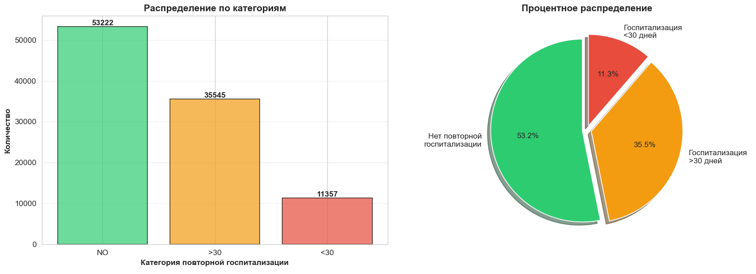
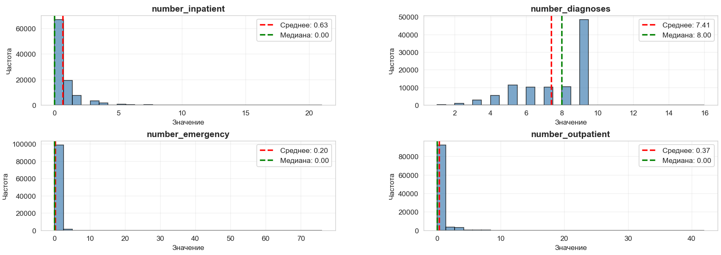
Анализ данных

Slide 6




От хаоса к порядку: конвейер обработки данных
Сбор
Загрузка исходного
датасета
Очистка
Заполнение пропусков, анализ выбросов
Предобработка
Кодирование категориальных признаков, нормализация и стандартизация данных
Хранение
Загрузка очищенных данных в структурированную БД SQLite
ПРИМЕЧАНИЕ: в базе данных платформы используются данные без стандартизации, нормализации и кодирования категориальных признаков (модель на них показала лучшие результаты)
G
NotebookLM

Slide 7







Технологии

Slide 8
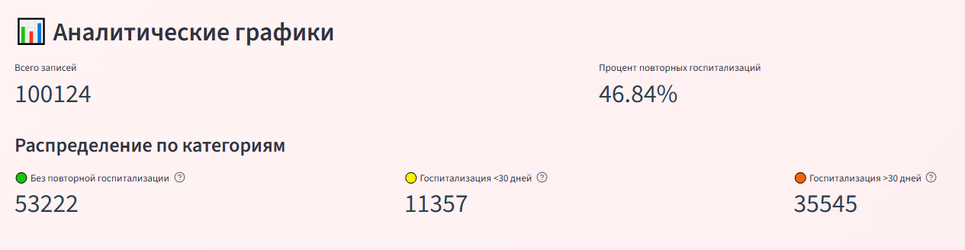
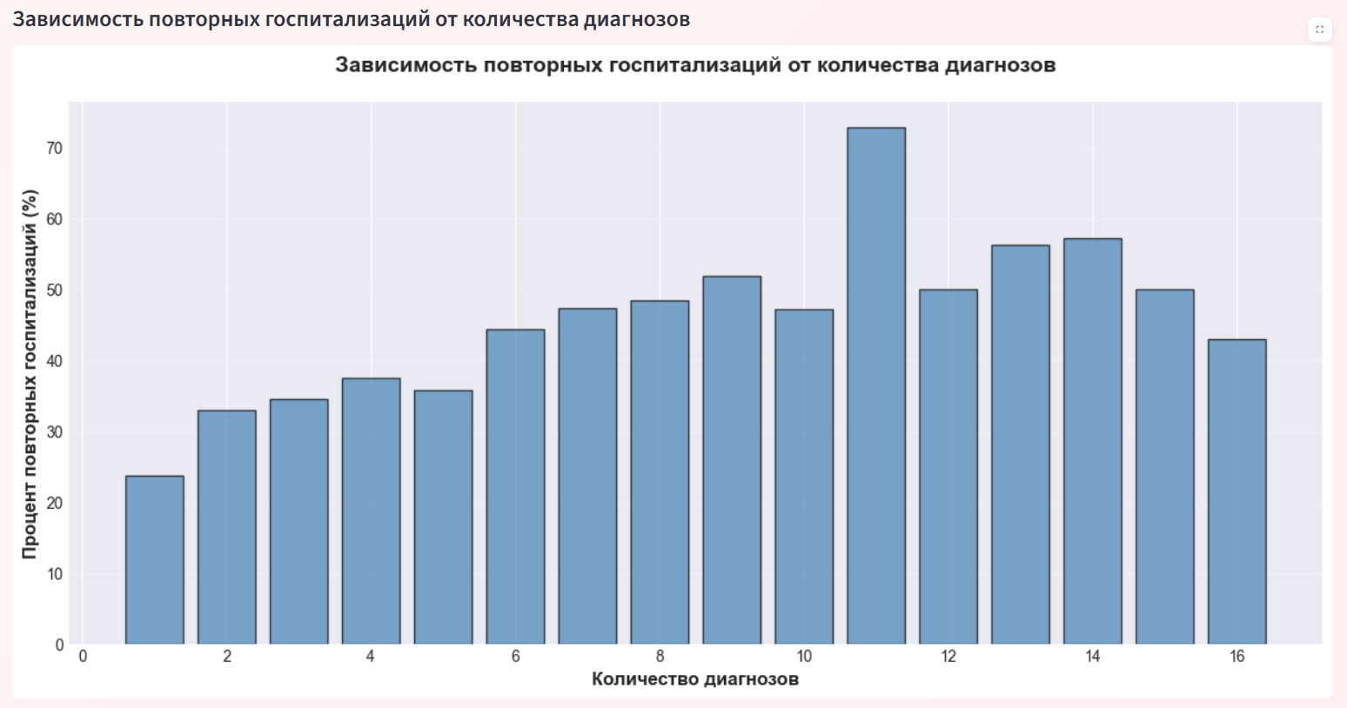
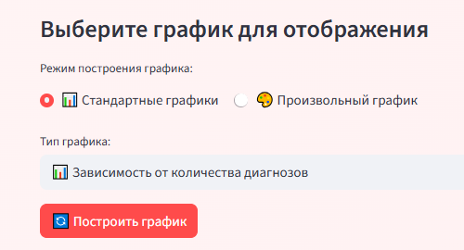
Дашборд для анализа исторических данных
G
NotebookLM

Slide 9
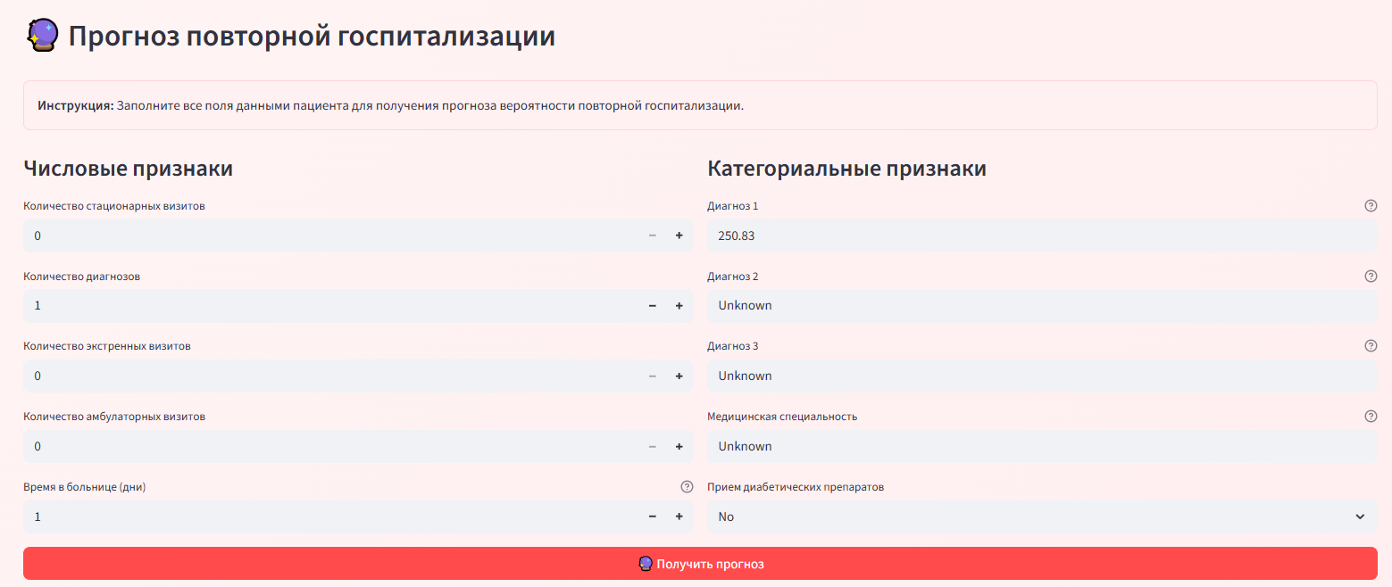
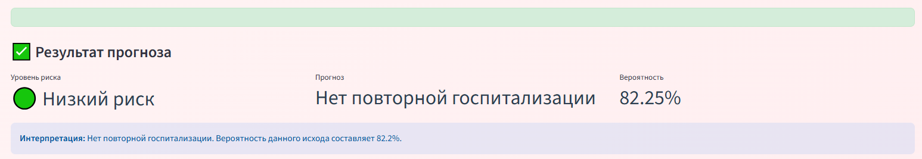
Прогнозирование риска для нового пациента

Slide 10

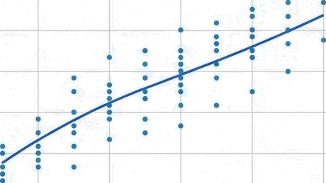



Ключевые инсайты: чтo на самом деле влияет на повторные госпитализации?
Зависимость вероятности повторной госпитализации от количества диагнозов
Корреляция между частотой стационарных визитов и риском возврата
40
38%
30
80
25%
60
20
Риск возвратов (%)
Риск возвратов (%)
Риск возвратов (%)
40
12%
10
20
5%
0
0
1-3
4-6 7-9
Количество диагнозов
10+
0
2 4 6 8
Количество стационарных визитов
10+
Количество диагнозов
Количество стационарных визитов
Анализ показал, что количество предыдущих госпитализаций и число сопутствующих диагнозов являются наиболее сильными предикторами риска

Slide 11

Итоги проекта
Разработана полнофункциональная аналитическая платформа с веб-интерфейсом и REST API
Обработано более 100,000 медицинских записей пациентов с диабетом
Создана модель машинного обучения на базе CatBoost с точностью 58%
Внедрена система визуализации с 6+ типами интерактивных графиков
Реализована база данных для хранения и анализа медицинских данных
Разработан предобработчик данных с анализом выбросов и статистикой

Slide 12

Идеи дальнейшнего улучшения
1. УЛУЧШЕНИЕ МОДЕЛИ МЛ
Повысить точность с 58% до 75%+ через оптимизацию гиперпараметров
Внедрить ансамблевые методы (XGBoost + LightGBM)
Добавить кросс-валидацию и подбор признаков
2. РАБОТА С ДИАГНОЗАМИ
Объединение ICD-кодов по медицинским категориям:
Кардиология (I00-I99)
Эндокринология (E00-E89)
Нефрология (N00-N39)
Пульмонология (J00-J99)
Создание новых признаков из комбинаций диагнозов
Иерархическая классификация диагнозов по уровням
3. РАСШИРЕНИЕ АНАЛИТИКИ
Кластеризация пациентов по профилям риска
Анализ временных рядов повторных госпитализаций
Прогноз затрат на лечение по профилям пациентов

Slide 13
Спасибо за внимание!

